Slide 1
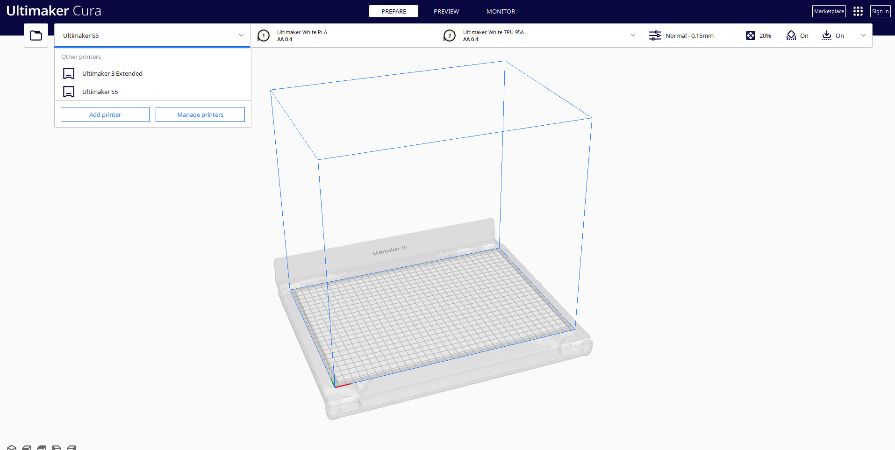
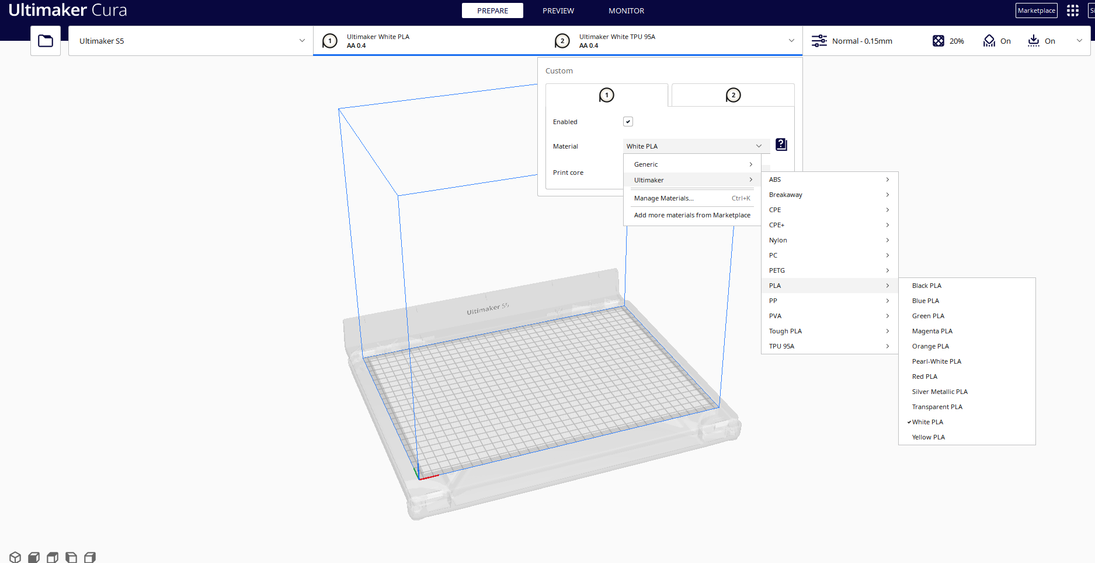
1. 프린트 설정. 사용할 프린트가 없을 경우 add printer에서 프린터 추가하고 설정하면 된다.
2. 필라멘트 설정. 듀얼 노즐을 사용할 경우 각 노즐에 맞는 필라멘트를 설정한다.

Slide 2
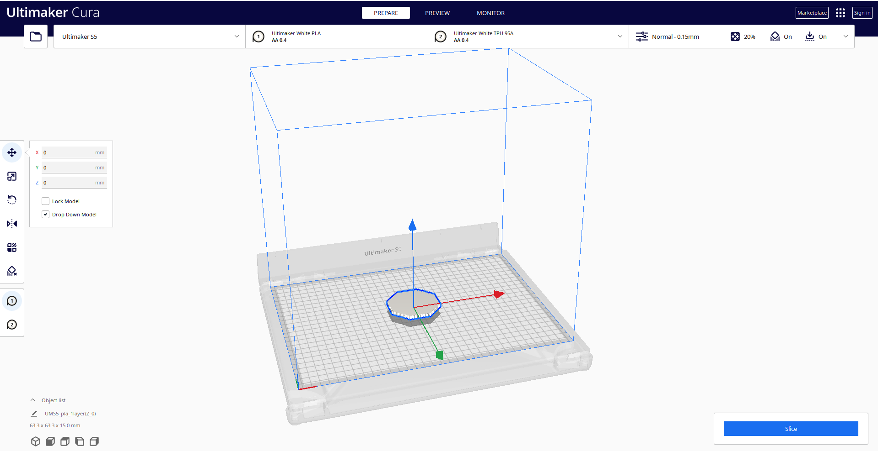
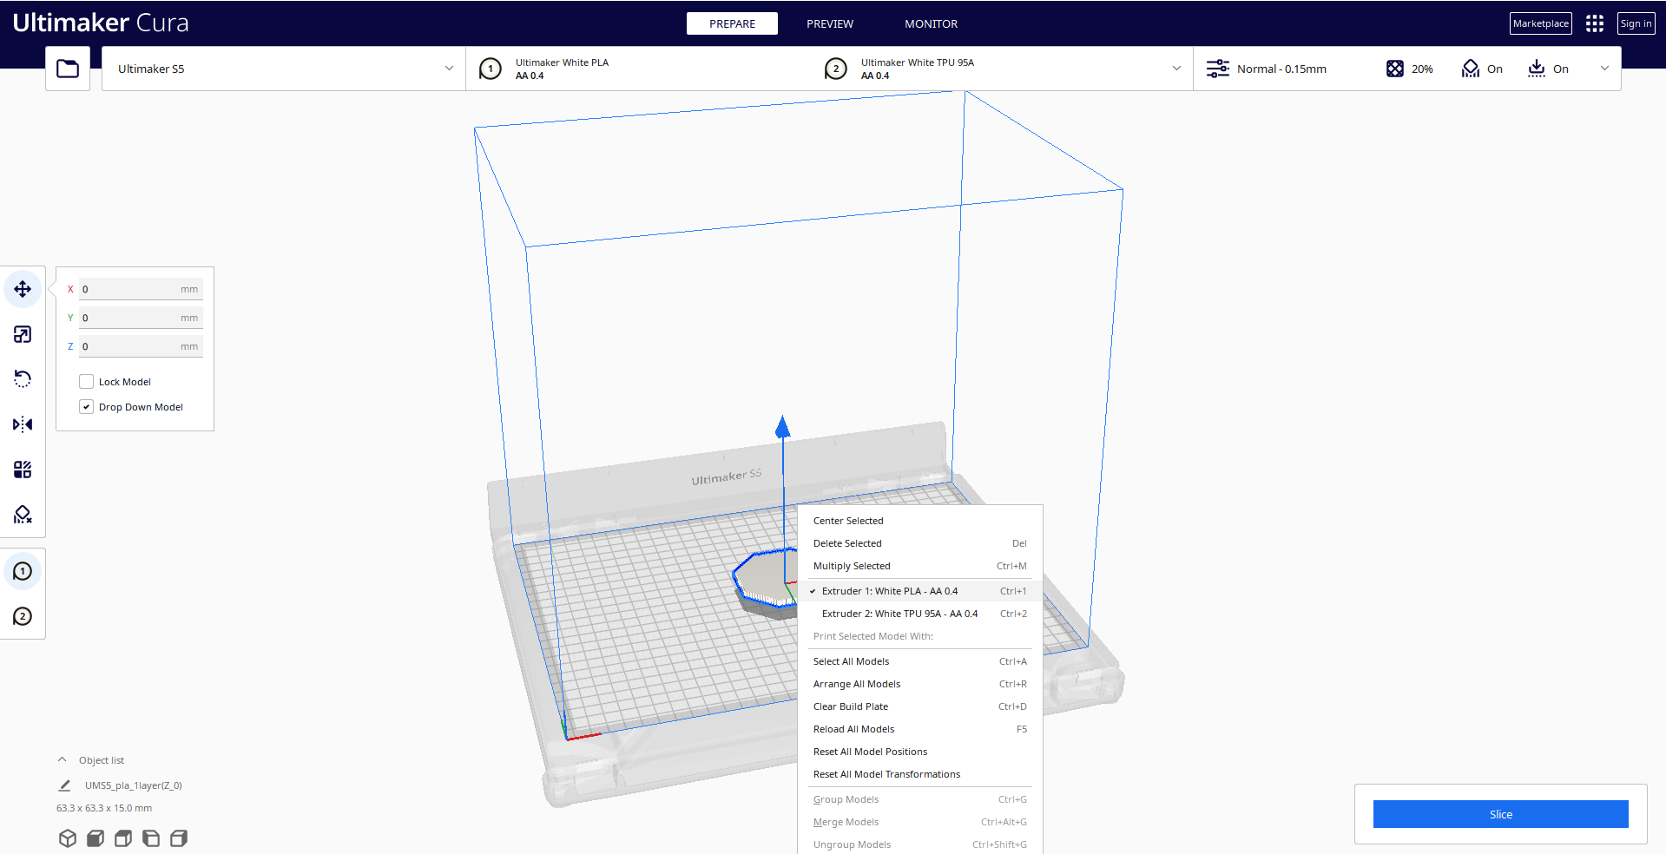
3. STL파일로 변환된 모델을 CURA에 불러온다.
4. 각 STL모델당 어떤 EXTRUDER를 사용 할 것인지 지정해 주어야한다. 그렇기에 각기 다른 STL파일로 저장해주어야합니다.

Slide 3
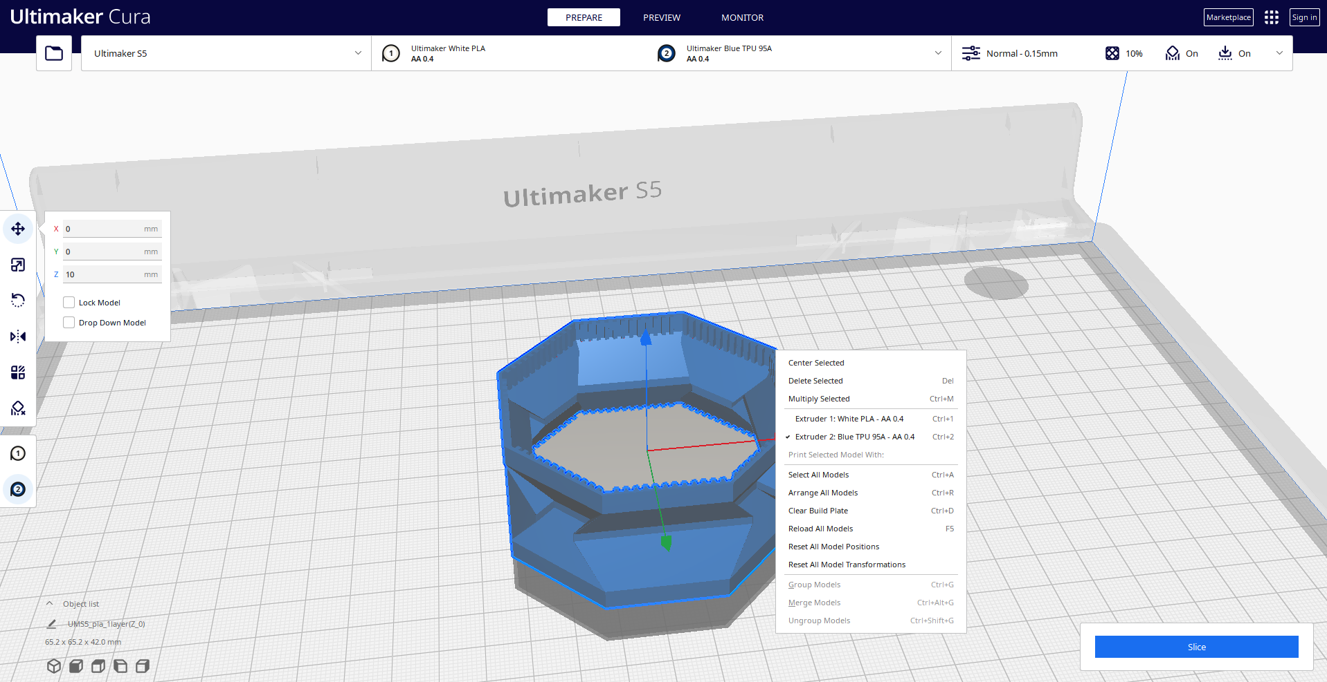
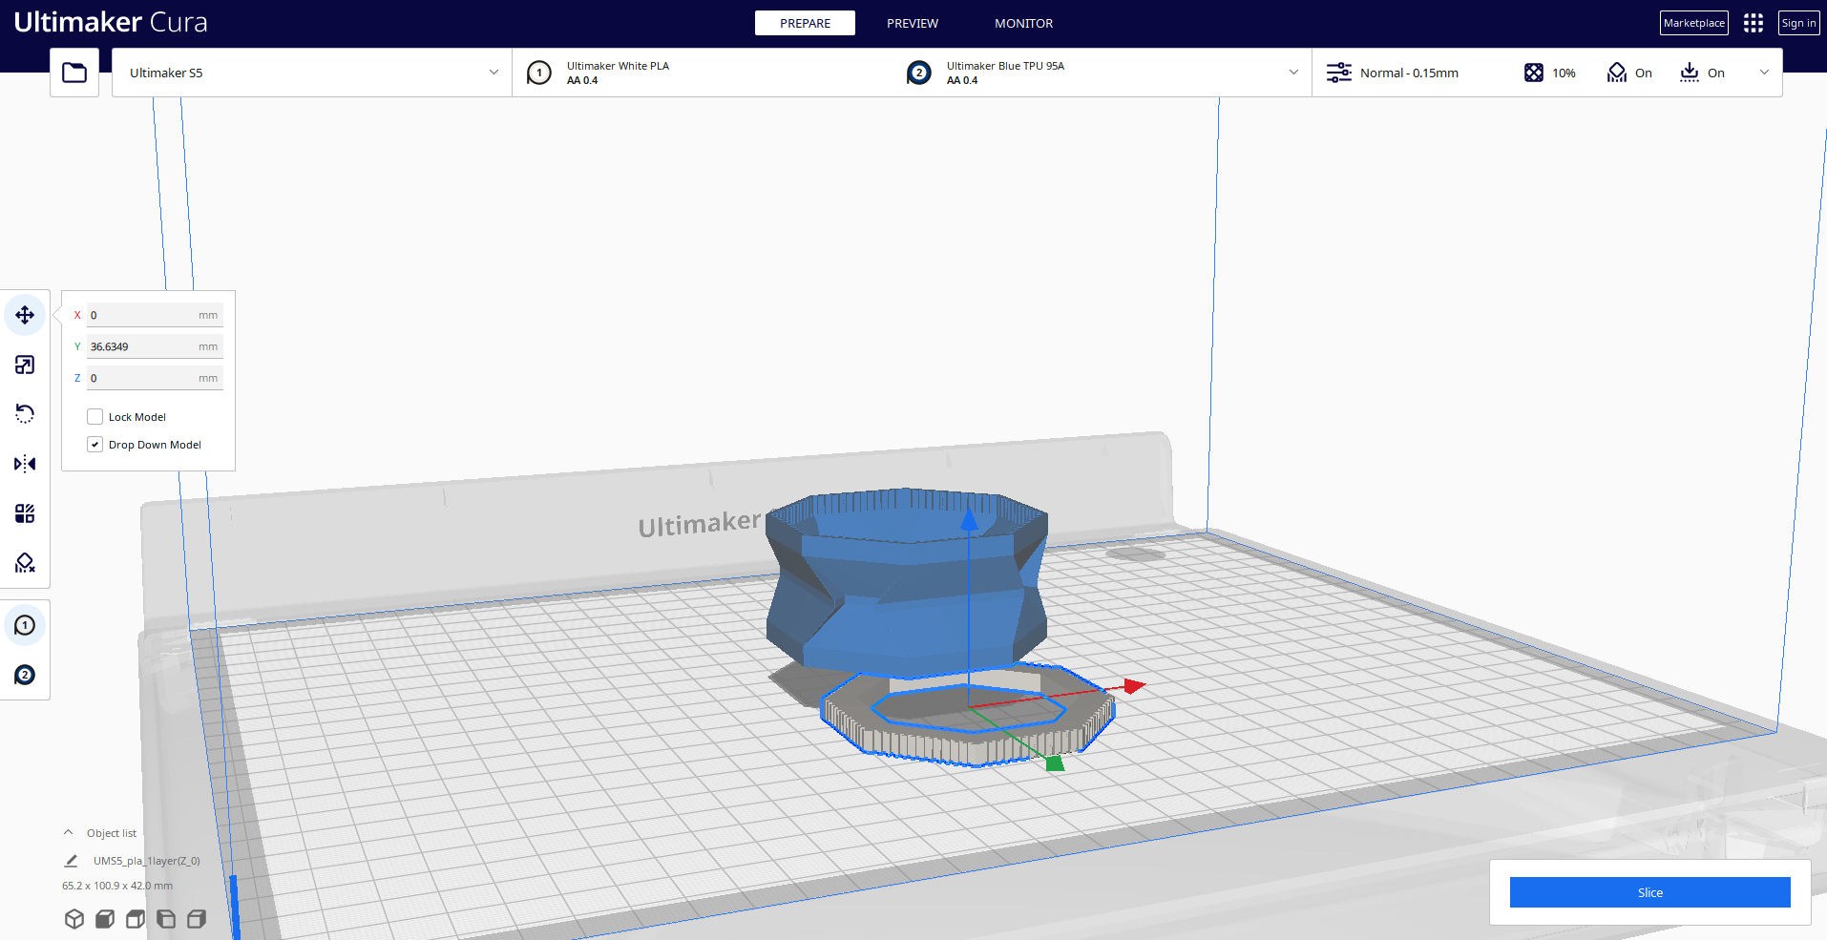
5. 다른 모델에 EXTRUDER 2번을 적용시킨 모습이다.
6. 매번 모델을 불러올 때마다 Drop Down Model에 체크가 되어있다. 이때 z set을 아무리 변경하여도 위치가 그대로 이니 체크를 해제 해야한다.

Slide 4
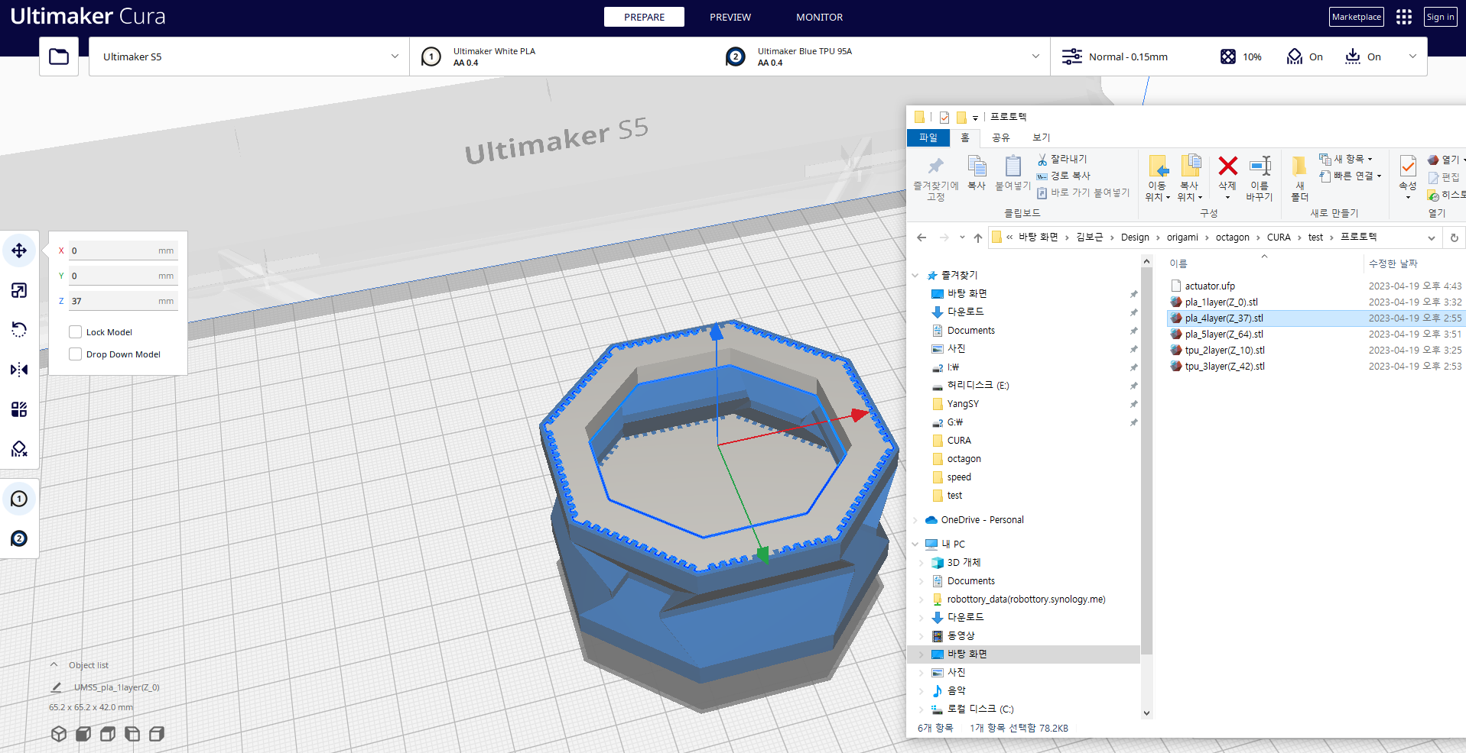
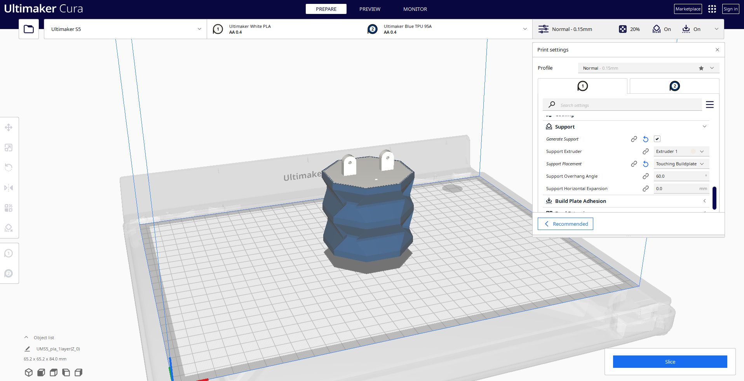
7. Z set을 할 때에 미리 각 위치를 모르면 불편할 때가 있으므로 미리 파일명에 저장을 하는 것이 편하다.
8. 이렇게 해서 모델 셋팅이 완료가 되었으면 상단 바 우측에서 print setting을 설정해야 한다. 그 중 Support에서 위치를 buildplate에 닿는 곳에만 설정한다.

Slide 5
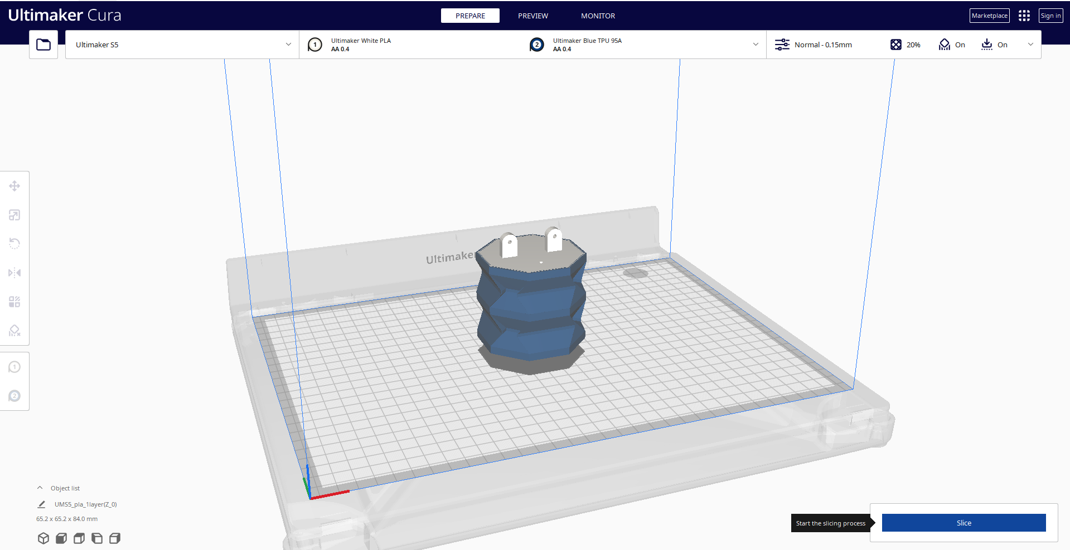
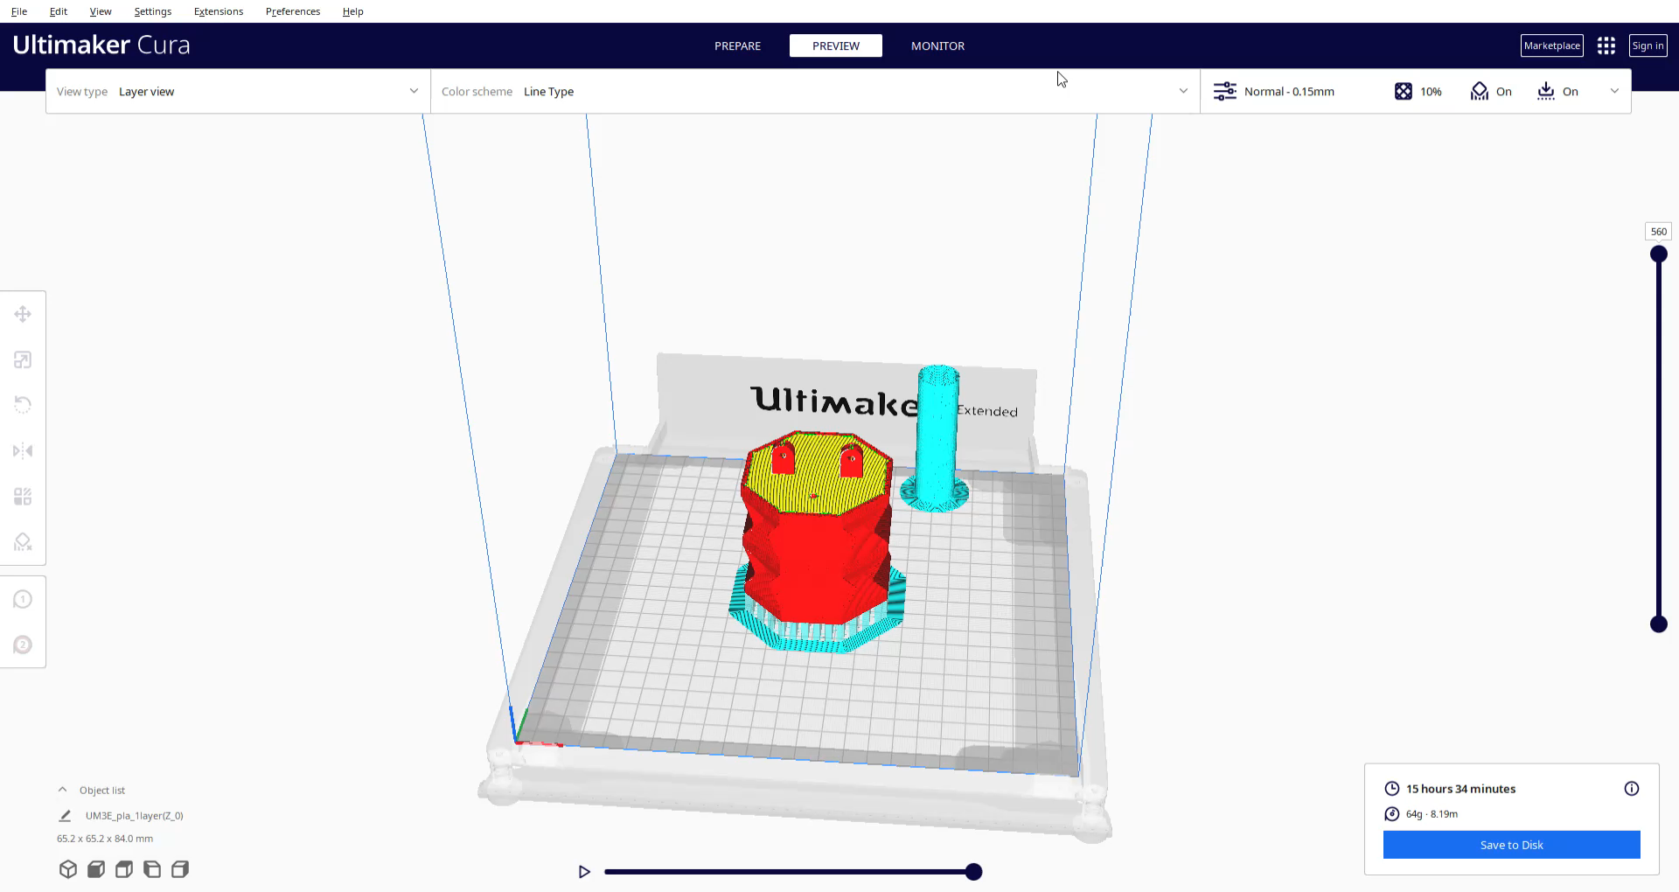
9. 나머지 셋팅값까지 설정 완료했으면 Slice를 누른다.
10. 형상을 각 층별로 보면서 중간에 서포터가 있는지 재확인하고 Save to disk를 한다.

